Slide 1



Projet Serveur IA Local & Détection de Plagiat
Infrastructure souveraine, LLM & Pipeline de détection hybride

Slide 2




Double Objectif du Projet
Assistant IA Locale
Détection de Plagiat
Déployer une interface de chat puissante accessible aux utilisateurs autorisés pour l'aide à la rédaction et la programmation.
Concevoir un pipeline capable d'analyser des rapports pour identifier les similitudes textuelles, sémantiques et générées par IA.

Slide 3

01. Enjeux et Contexte

Slide 4


La Problématique du Plagiat
Dérives du Cloud public
Exigence "Local D'abord"
L'utilisation de services tiers (ChatGPT, Gemini) pour l'analyse académique pose des risques de fuite de données d'élèves, viole le RGPD et supprime le contrôle de souveraineté.
Déploiement d'une architecture souveraine où 100 % des traitements et calculs d'analyse sont exécutés au sein de l’ infrastructure, sans communication extérieure.

Slide 5
L’ approche
2. L’ installation
4. Le bilan
C’ est seulement a ce moment que toutes les notes on été rassemblé.
Installation de l’ OS et modification de la configuration hardware du serveur.
1. L’ initiailisation
3. la R&D
Des LLM on été tester sur machine perso pour comprendre leur besoin en ressource et leur fonctionnement.
C’ est que quand le serveur et que l’ IA fonctionnait que le dévelopement du programme a commence.

Slide 6


L'IUT face aux enjeux de l'IA
Pourquoi le "Local First" ?
Protection des données : Conformité stricte au RGPD (données étudiants).
Souveraineté : Indépendance totale vis-à-vis des API payantes (OpenAI, Anthropic).
Contrôle technique : Maîtrise des modèles et de l'infrastructure de calcul.

Slide 7






La Stack Retenue
Ollama
OpenWebUI
Python / Flask
Moteur d'inférence ultra-léger pour LLM en local. Gestion simplifiée des poids.
Interface utilisateur riche (style ChatGPT) auto-hébergée et connectée à l'API Ollama.
Cœur logique du pipeline anti-plagiat et service API personnalisé.

Slide 8



Choix & Écarts
LMStudio : Écarté. Incompatible avec les processeurs Xeon de l'IUT (absence de jeu d'instructions AVX2).
LiteLLM : Écarté. Liaison instable avec le serveur Ollama lors des tests d'intégration.
HuggingFace Cloud : Écarté. Problématiques de clés invalides et non-respect du RGPD.

Slide 9
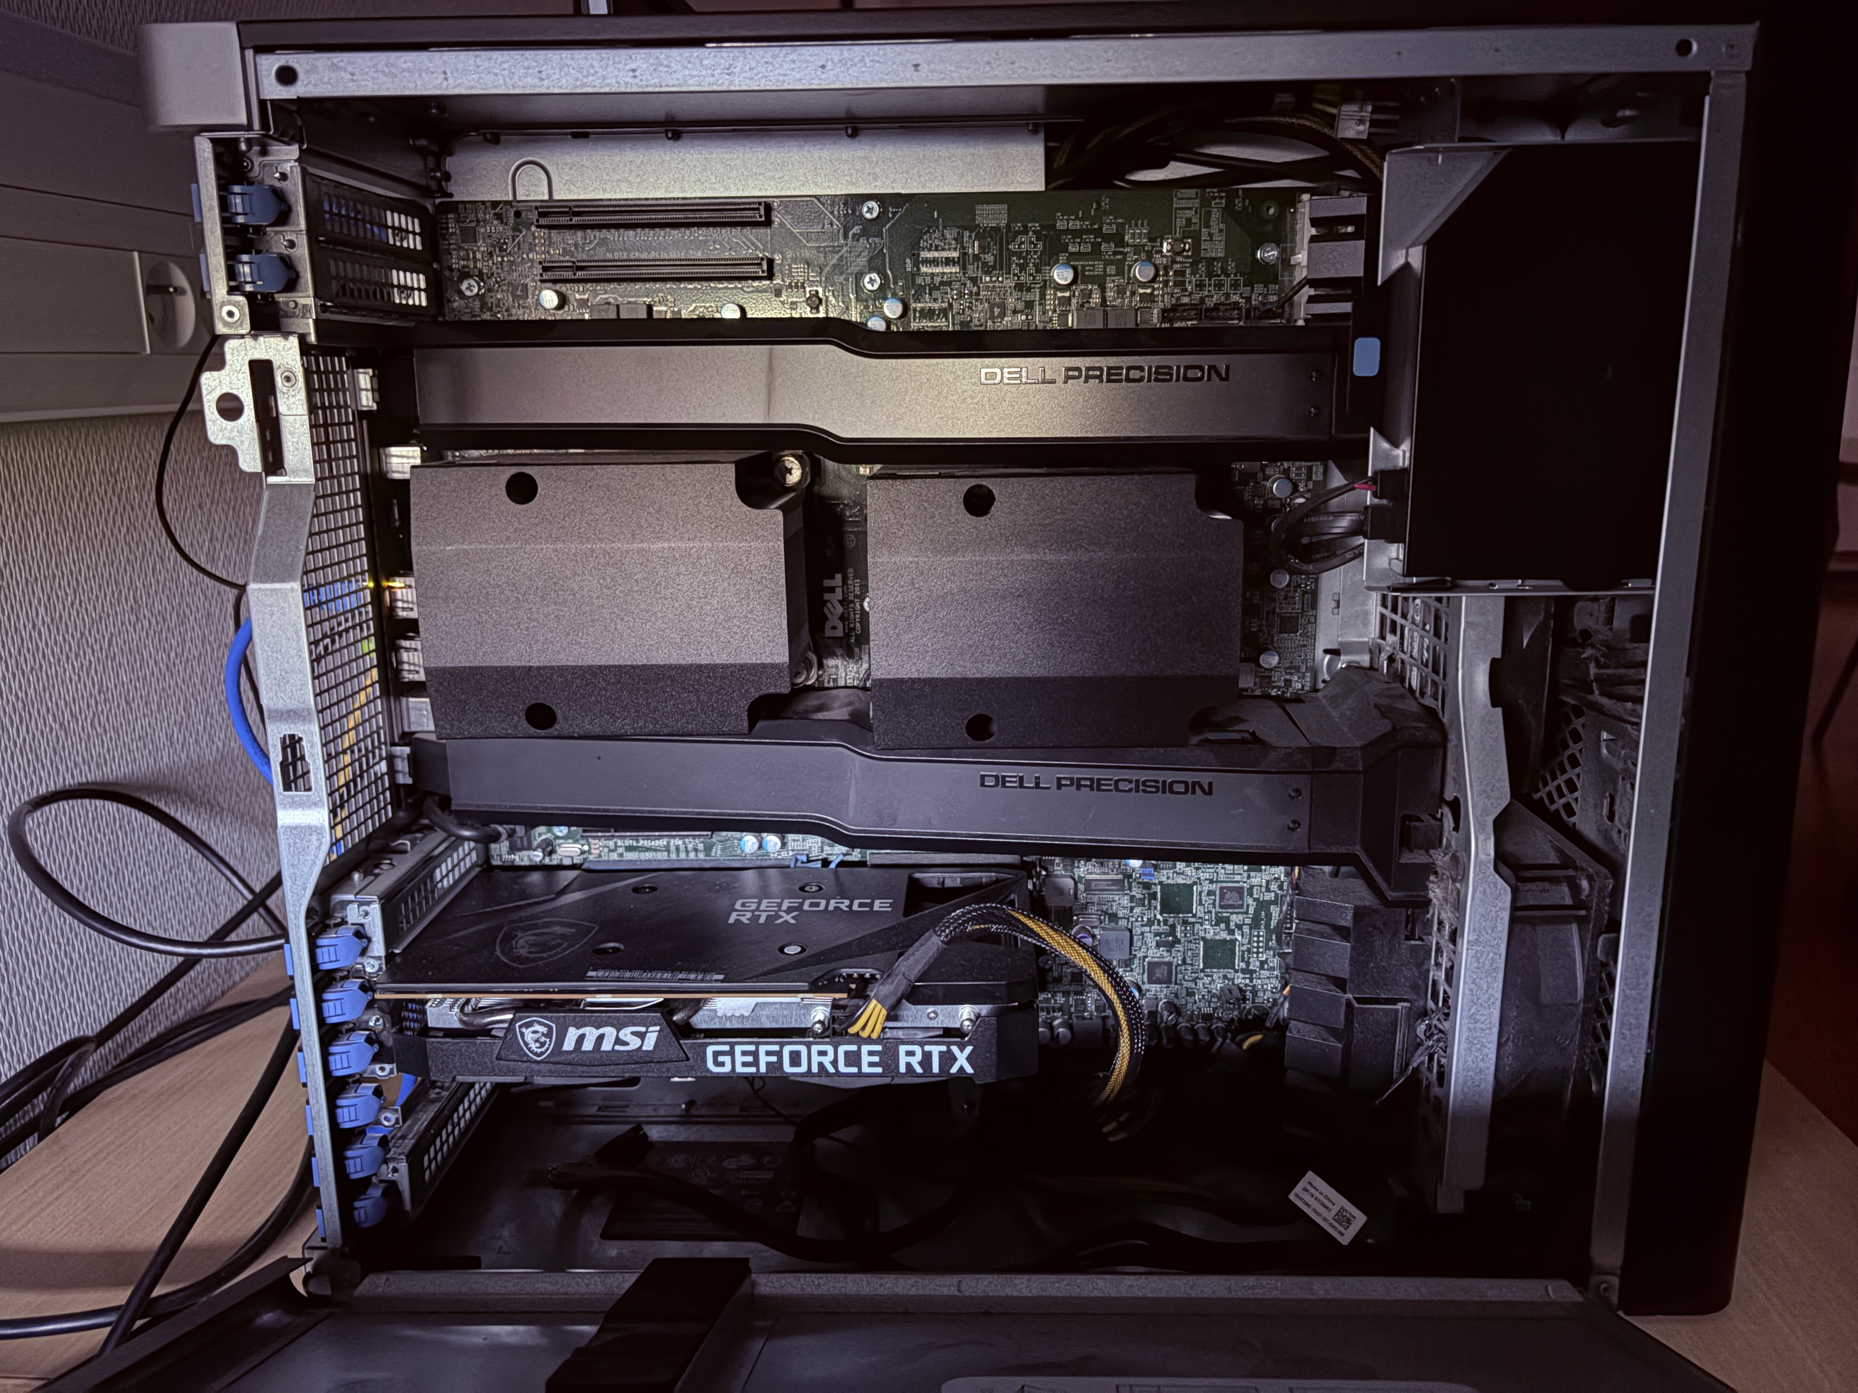

Architecture Réseau 172.17.0.0
Maîtrise d'Infrastructure
Raccordé directement au réseau physique local 172.17.0.0, notre écosystème élimine les instabilités wifi de la faculté.
•
Serveur IA : PC custom (2x Xeon v3, RTX 3060 Ti, 32 Go RAM) sous Linux Mint.
•
Clients : Le serveur Lenovo et MacBook Neo connectés au segment local pour les requêtes.
•
Autonomie : Fonctionnement résilient sans accès internet.

Slide 10


L'IA Locale : Ollama +Llama
L'assistant Intelligent
Modèle : Llama3.1:8b choisi pour son excellent rapport performance/poids.
Mode Headless : Ollama tourne en service d'arrière-plan sans interface graphique inutile.
Bonus Home Assistant : Intégration via HAOS pour le contrôle domotique de l'infrastructure de test.

Slide 11



Le Pipeline Anti-Plagiat
Une approche multi-signaux pour une détection robuste et exhaustive.
Lexical
Sémantique
Images / OCR
Analyse par N-grams pour repérer les copier-coller bruts.
Utilisation d'Embeddings pour détecter les paraphrases complexes.
Détection de textes cachés ou patterns visuels suspects.

Slide 12
Indicateurs de Verdict
Signal | Technologie | Rôle
Verdict IA | LLM (llama3.1:8b) | Analyse la "perplexité" du texte (styles machines).
Embeddings | Sentence-Transformers | Compare la structure logique des arguments.
Terminal Live | Flask / ServerSentEvent | Suivi en temps réel de l'avancement du scan.
Rapport PDF | weasyprint | Génération automatique de la synthèse finale.

Slide 13
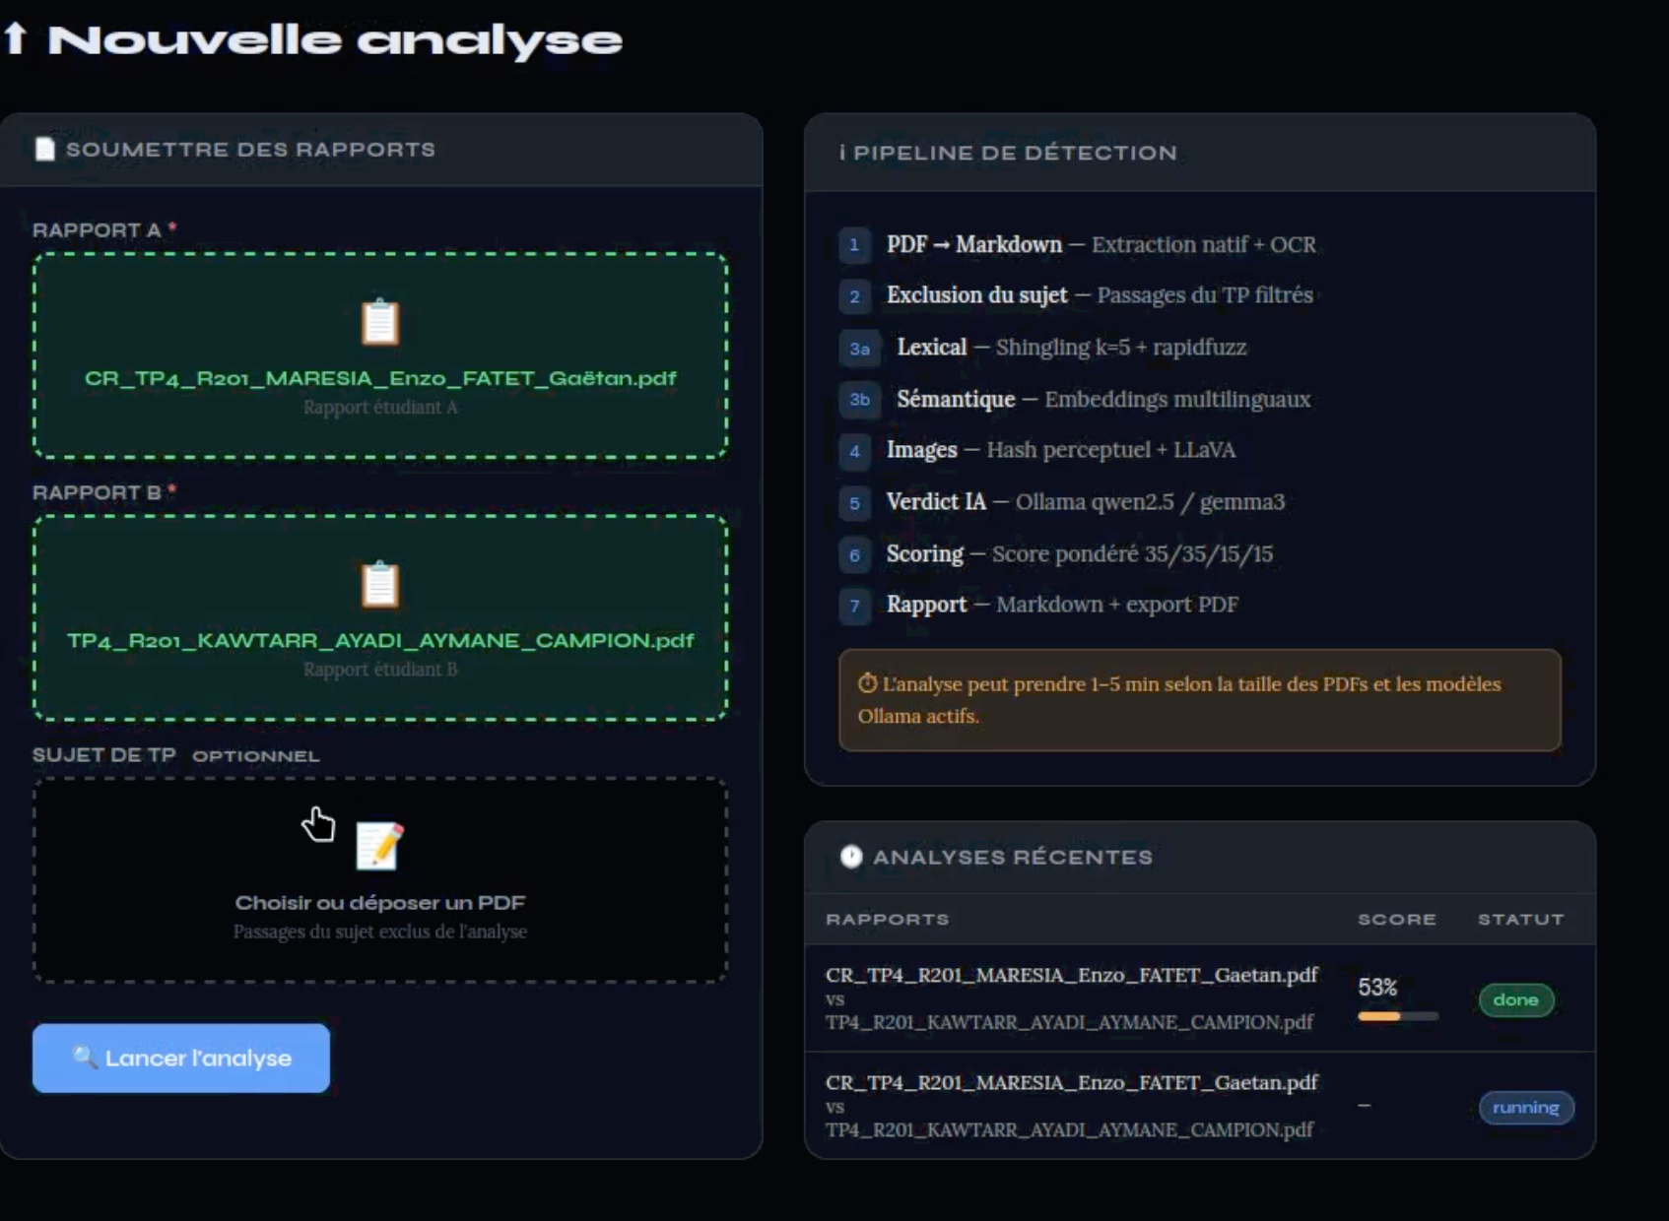
L'Interface de Gestion
Expérience Utilisateur
Upload glisser-déposer de rapports multiples.
Terminal Live : L'utilisateur voit le pipeline "réfléchir" et traiter chaque signal.
Exportation : Archivage immédiat des résultats en PDF pour archivage jury.

Slide 14
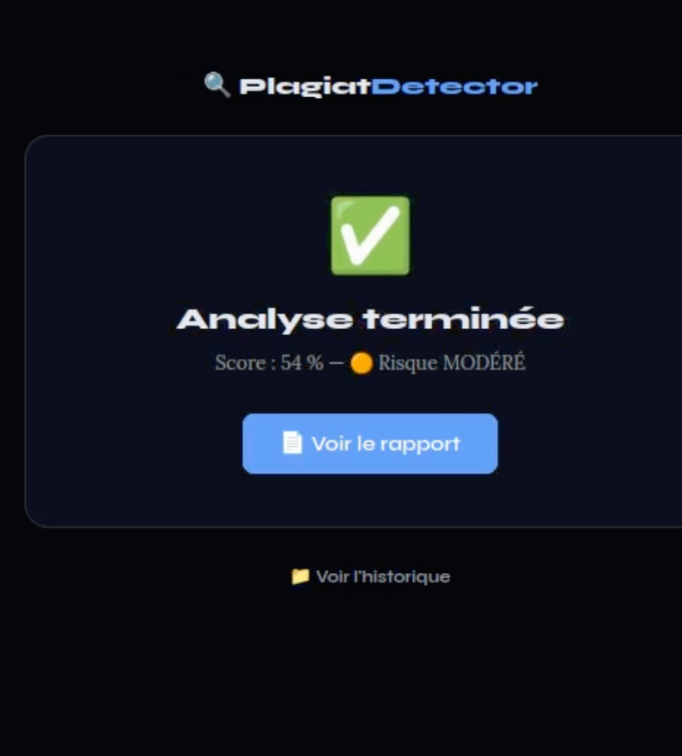
Le Pivot Stratégique Local
Souveraineté Sanctuarisée
Pour valider l'architecture logicielle hybride, nous Ayoub et moi avons testé l'API externe Kimi K2.6 de HuggingFace via le script test_kimi_api.py.
Une fois les tests concluants, nous avons fais le choix d'éteindre ce flux extérieur pour la production. La vérification externe a été rebasculée en local en instanciant le modèle performant Llama 3.1 8B sur Ollama.

Slide 15
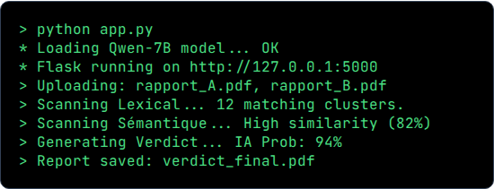
Démonstration du Workflow
Actions à l'écran
1. Dépôt de deux fichiers PDF dans l'interface Flask.
2. Défilement du terminal live montrant les 4 étapes de calcul.
3. Score Final affiché avec code couleur (Rouge/Orange/Vert).
4. Téléchargement automatique du rapport PDF détaillé.

Slide 16
Bilan & Limites Assumées
Points de friction
Matériel : 8 Go de VRAM imposent des modèles compressés (quantifiés).
8Go
Vision : LLaVA désactivé temporairement par manque de ressources vidéo.
LIMITE VRAM
Drivers : Nécessité de réinstaller régulièrement les drivers NVIDIA après mises à jour système majeures.

Slide 17



Conclusion & Ouverture
Un serveur fonctionnel, autonome et protecteur de la vie privée à l'IUT.
Prod
Calibrage
HAOS
J’ ai pu créer un serveur d’ IA local avec un programme de detection de plagiat fonctionel
Affinage des seuils de détection sémantique.
Extension vers le monitoring IoT de l'IUT.

Slide 18
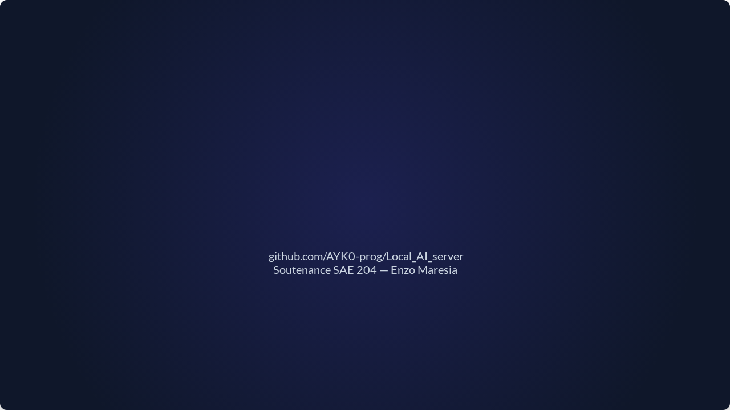
Questions ?
Merci pour votre écoute.

